Slide 1
cv and ml
multimodal
Владимир Глазачев
cv в rosebud.ai

Slide 2
модальности
Умеем работать с структурированными данными
таблички = матрицы
Немного умеем работать с текстами переводя их в структурированный вид
мешки слов?
Умеем работать с картинками и dl подходом
весь дискриминативный dl про feature learning
умеем решать базовые задачи, классификацию и сегментацию
немного посмотрели img2img и генерацию

Slide 3
модальности
Умеем работать с структурированными данными
таблички = матрицы
Немного умеем работать с текстами переводя их в структурированный вид
мешки слов?
Умеем работать с картинками и dl подходом
весь дискриминативный dl про feature learning
умеем решать базовые задачи, классификацию и сегментацию
немного посмотрели img2img и генерацию
звук?
видео?
3d?
…

Slide 4
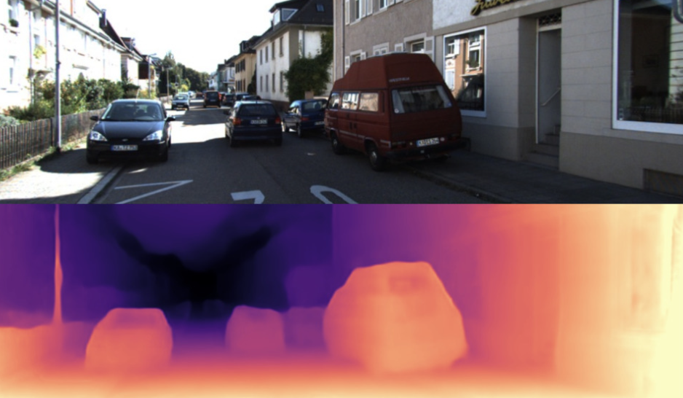
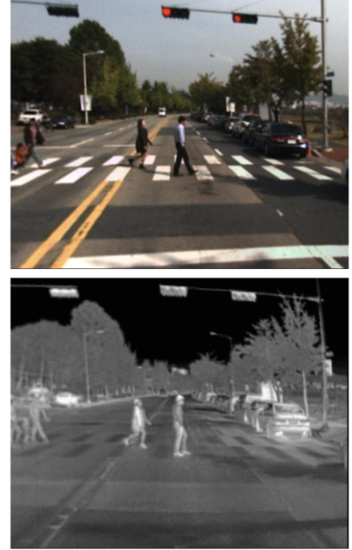
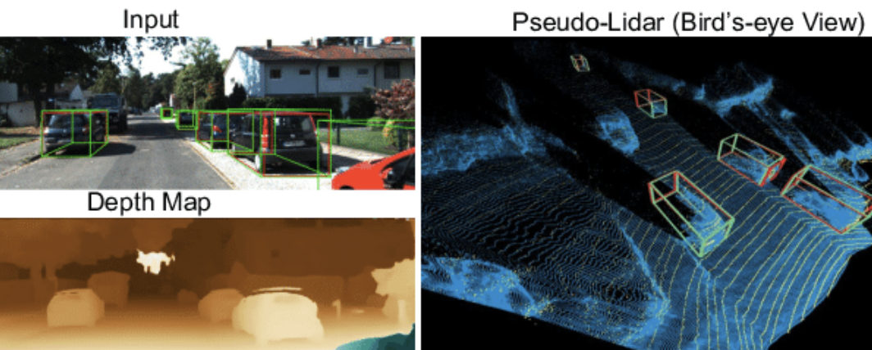
модальности
Формально для изображений - разные источники = разные модальности

Slide 5
модальности
Классическое применение - в self driving :)

Slide 6
модальности
Классическое применение - в self driving :)

Slide 7
модальности
Классическое применение - в self driving :)

Slide 8
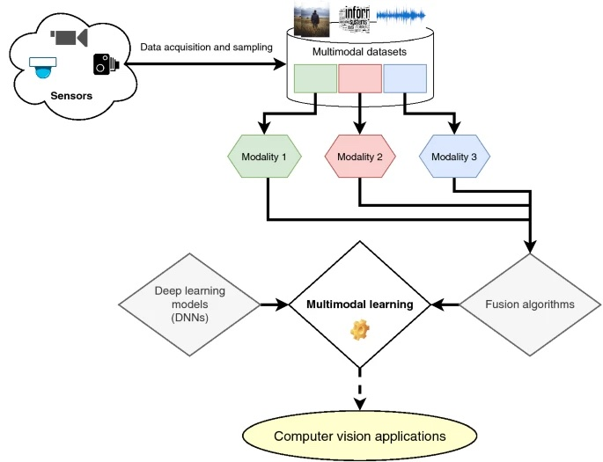
модальности
Мы в картинках, так что нас интересует
image + tabular
image + text
image + image из другого домена (глубина например) не очень интересно - это все еще картинки так что хоть у них и разная природа, ничего не мешает их склеить в один тензор
image + speech / sounds
image + 3d?
…

Slide 9
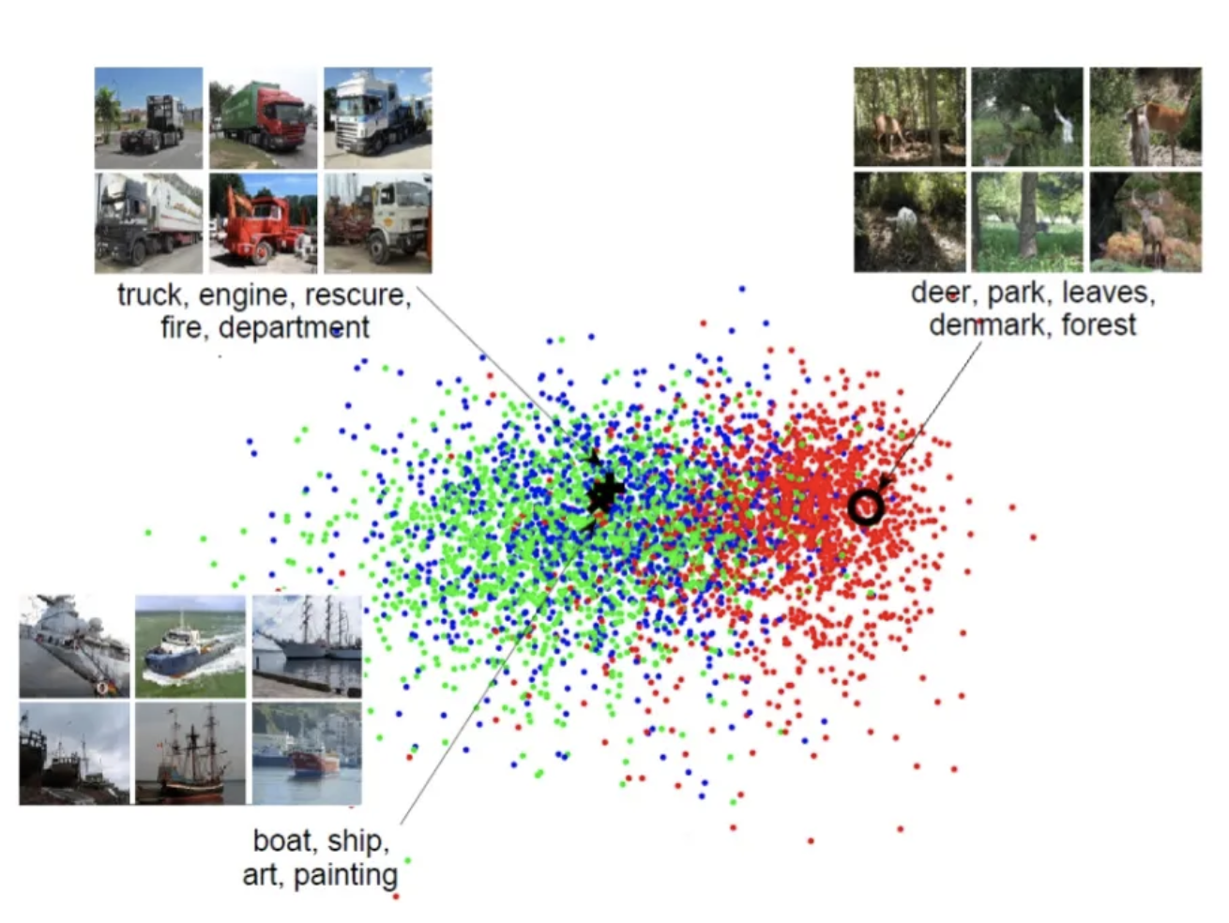
типы задач
representation
хотим извлечь разумные фичи (encode) из данных - могут быть в одном (как на примере) или в несвязных пространствах

Slide 10
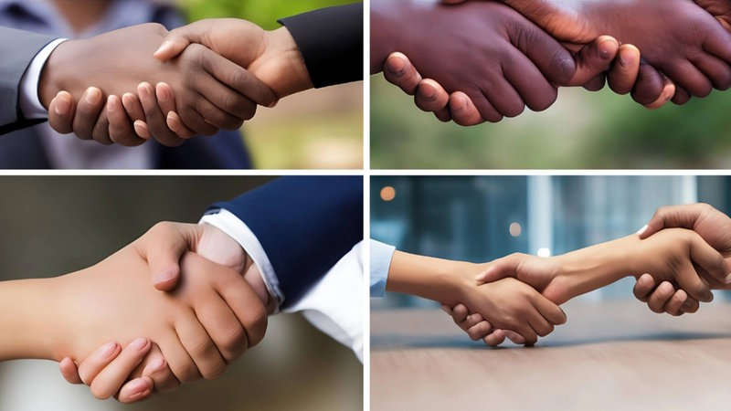
типы задач
translation
хотим изменить модальность
типичные задачи - image captioning
text: totally fine hand

Slide 11
типы задач
translation
хотим изменить модальность
translation
хотим изменить модальность
типичные задачи - image generation from text
text: totally fine hand

Slide 12
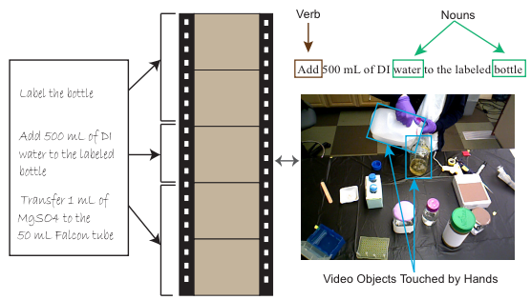
типы задач
alignment
выравниваем домены
примеры
выравнивание субтитров
выравнивание аудиокниг к тексту
lip sync
разметка временных данных

Slide 13
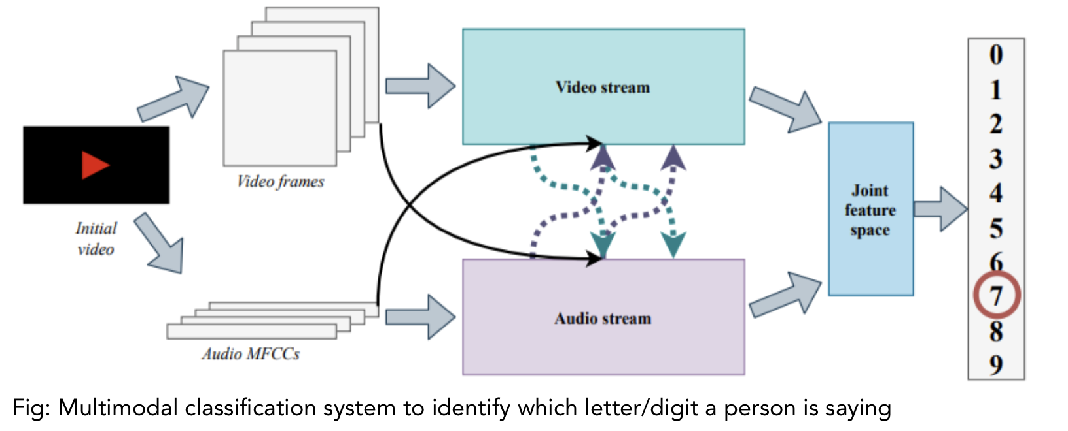
типы задач
fusion
смешиваем домены чтобы решать задачу

Slide 14
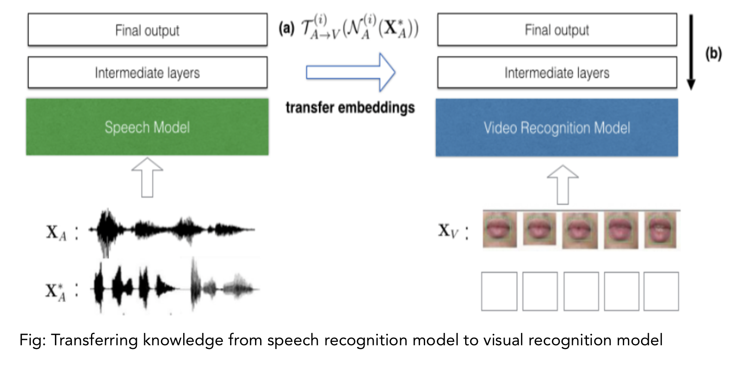
типы задач
сo-learning
хотим использовать знания в одном домене для улучшения качества в другом
Хорошо сочетается с синтетическими данными

Slide 15
image + tabular
решаем классификацию или регрессию = representation + fusion
Два пути:
свести задачу к табличной и решать как умеем через традиционный ml (бустингом например)
использовать табличные данные в dl модели вместе с изображением

Slide 16
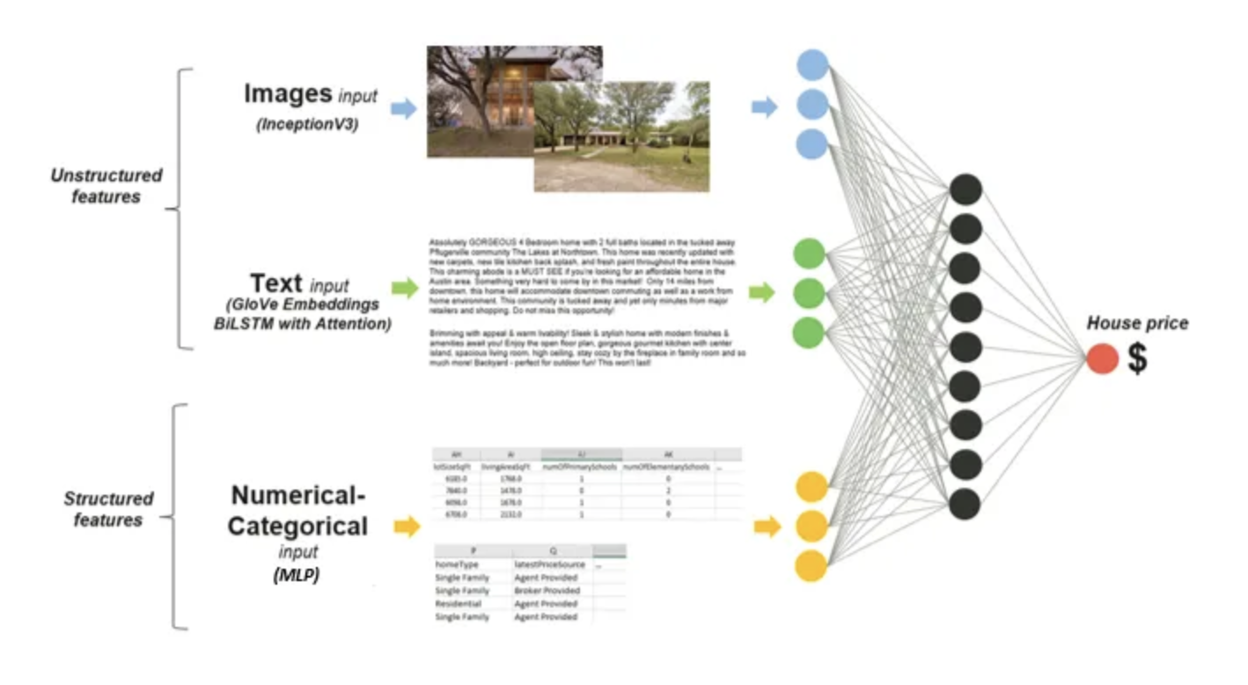
image + tabular
свести задачу к табличной и решать как умеем через традиционный ml (бустингом например)
ML Algorithm

Slide 17
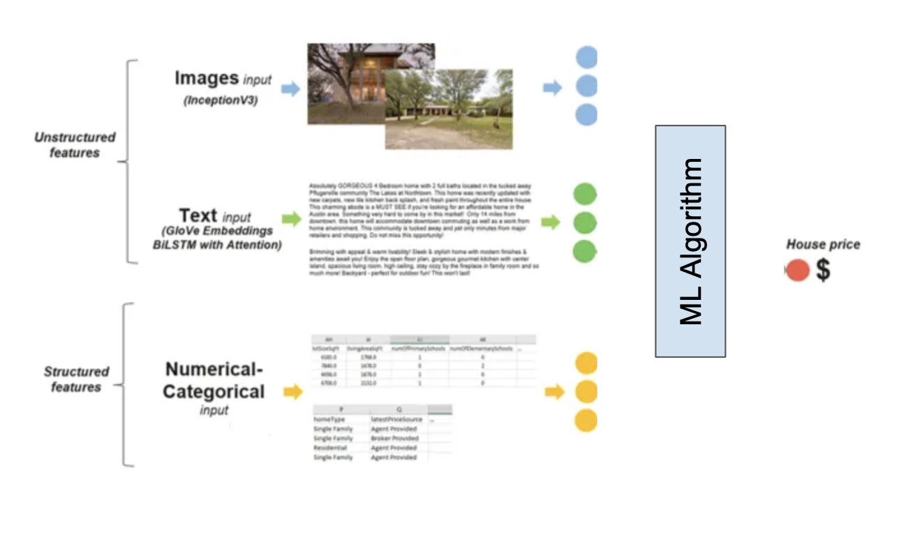
image + tabular
свести задачу к табличной и решать как умеем через традиционный ml (бустингом например)
как мы помним dl во многом про feature extraction, так что давайте эти фичи и использовать

Slide 18
image + tabular
свести задачу к табличной и решать как умеем через традиционный ml (бустингом например)
тут делаем то что весь курс и учились, процесим-готовим данные

Slide 19
image + tabular
свести задачу к табличной и решать как умеем через традиционный ml (бустингом например)
может быть любой ml метод
!!! наши картиночные/текстовые feature extractor тут не обучаются, а используются уже обученные !!!

Slide 20
image + tabular
свести задачу к табличной и решать как умеем через традиционный ml (бустингом например)
плюсы:
почти бесплатно добавили модальность
можно легко синтегрировать в ваш готовый табличный пайплайн
минусы:
фич будет очень много (500+ минимум от картиночного энкодера, для текстов такой же порядок ; могут быть и тысячи)
если ваши данные out of distribution готовых энкодеров - работать будет плохо
енкодеры не обучаются в процессе
надо зоопарк моделей поддерживать

Slide 21
image + tabular
использовать табличные данные в dl модели вместе с изображением
ничего не мешает нам поставить в качестве ml алгоритма какую нибудь dl модель
все становится дифференцируемо и можно обучать все вместе
из коробки будет работать хуже чем первый метод :) традиционные ml модели (бустинги) все еще сложно побить dl методами в табличных данных - но можно

Slide 22
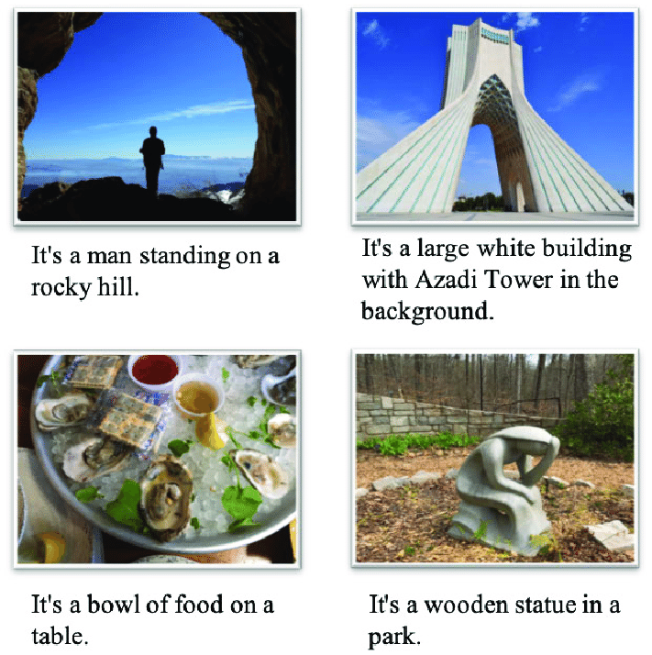
img2text
хотим описать что происходит на изображении

Slide 23
img2text
хотим описать что происходит на изображении
representation + translation

Slide 24
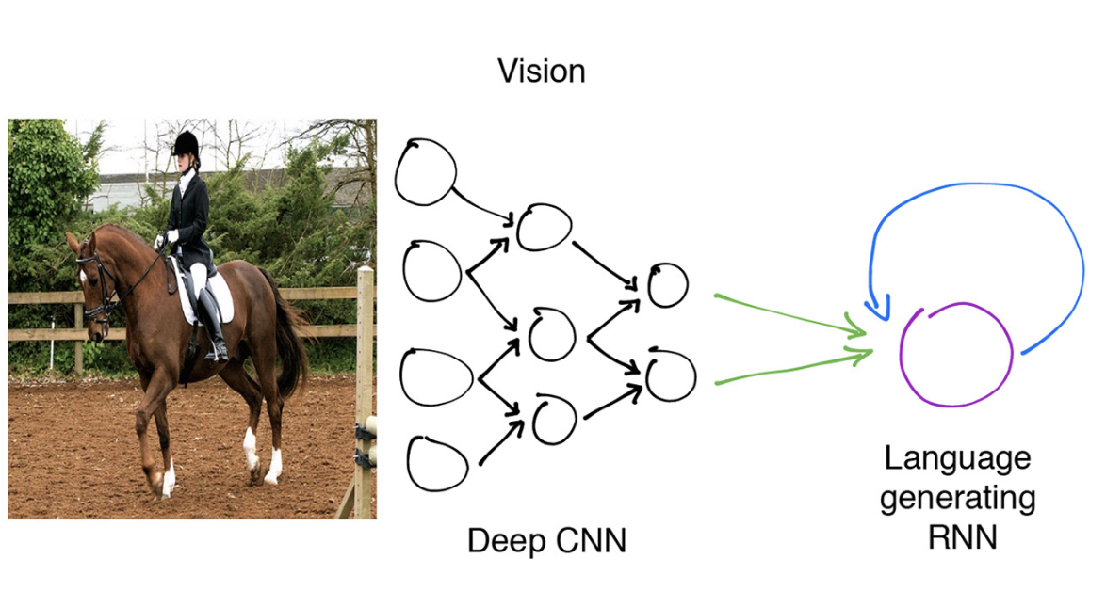
img2text
хотим описать что происходит на изображении
representation + translation

Slide 25
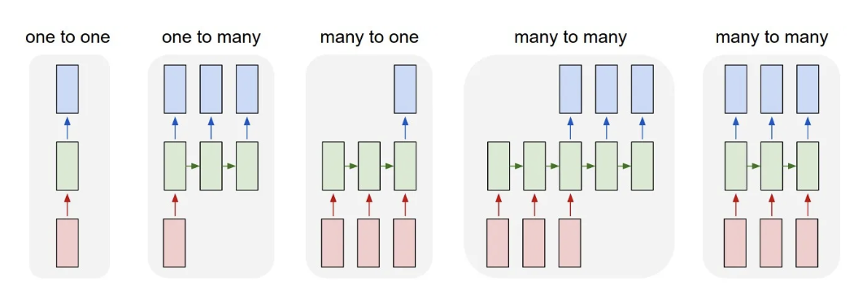
sequence modeling за 5 минут

Slide 26
sequence modeling за 5 минут
это то что мы делали в предыдущих задачах

Slide 27
sequence modeling за 5 минут
это то что нам надо для генерации текста, текст = последовательность рандомной длины

Slide 28
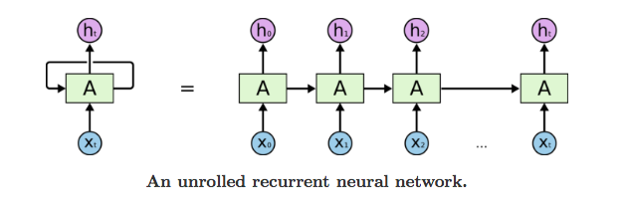
sequence modeling за 5 минут
A - модель
принимает на вход состояние z_i-1 и x_i
возвращает внутреннее состояние z_i и предсказание h_i
x_i = x_0
A - одна и та же на каждом шаге
нам нужны все h_i

Slide 29
sequence modeling за 5 минут
Предсказываем вероятность следующего токена (например буквы), loss - класификационный
Добавляем спец символ = end token, x_0 = рандом или какой то сondition
while h != end token предсказываем следующий токен

Slide 30
img2text
хотим описать что происходит на изображении
representation + translation

Slide 31
img2text
хотим описать что происходит на изображении
representation + translation
тут берем какой нибудь предобученный vgg / resnet / что угодно

Slide 32
img2text
хотим описать что происходит на изображении
representation + translation
обучаем модель генерировать текст

Slide 33
img2text
Воспринимать как псевдо-описание алгоритма, в актуальных архитектурах у вас не будет RNN а будет language model на трансформерах
хотим описать что происходит на изображении
representation + translation
обучаем модель генерировать текст

Slide 34
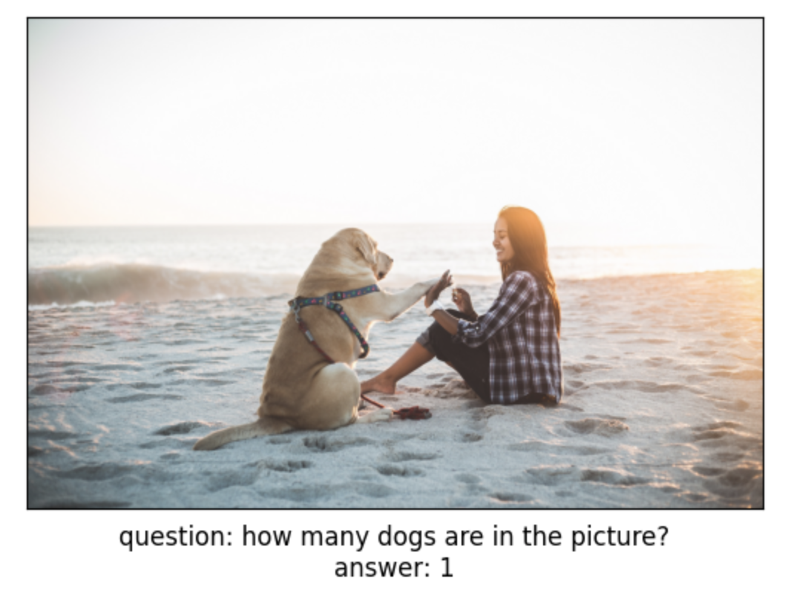
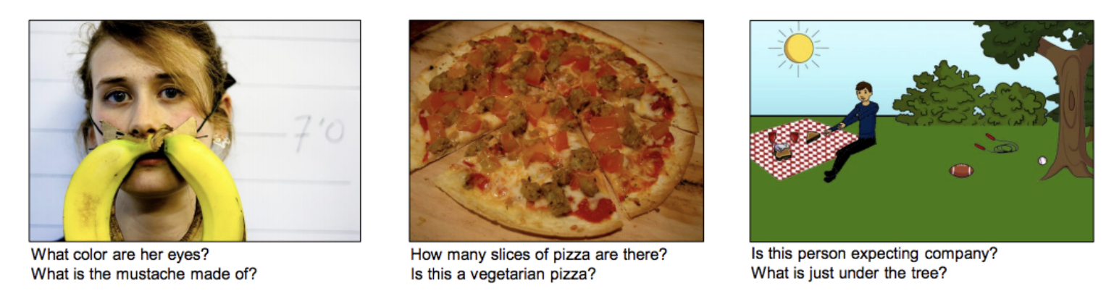
img+text2text
хотим задавать вопросы по изображению
representation + translation + maybe alignment
Задача называется visual question answering (VQA)
https://huggingface.co/spaces/OFA-Sys/OFA-vqa - не SOTA но можно потыкать тут

Slide 35
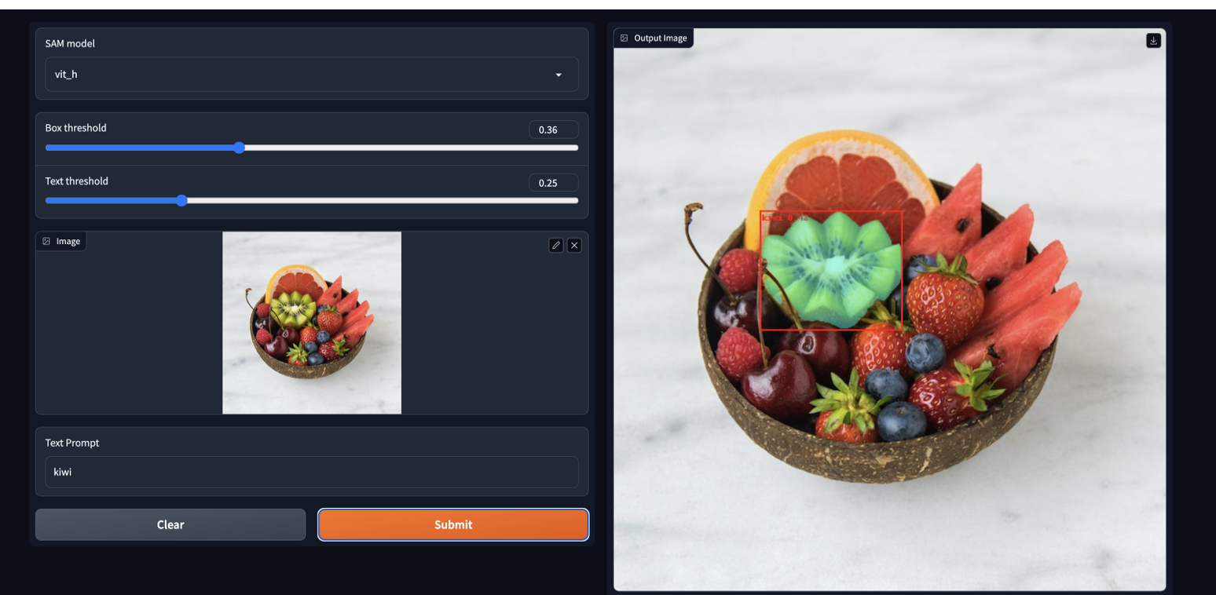
img+text2detection
хотим находить объекты, не обучали классификацию в явном виде
representation + translation + alignment
https://huggingface.co/spaces/jbrinkma/segment-anything - SOTA, можно потыкать тут, но текст prompt кажется отключен
https://github.com/facebookresearch/segment-anything
https://github.com/luca-medeiros/lang-segment-anything

Slide 36
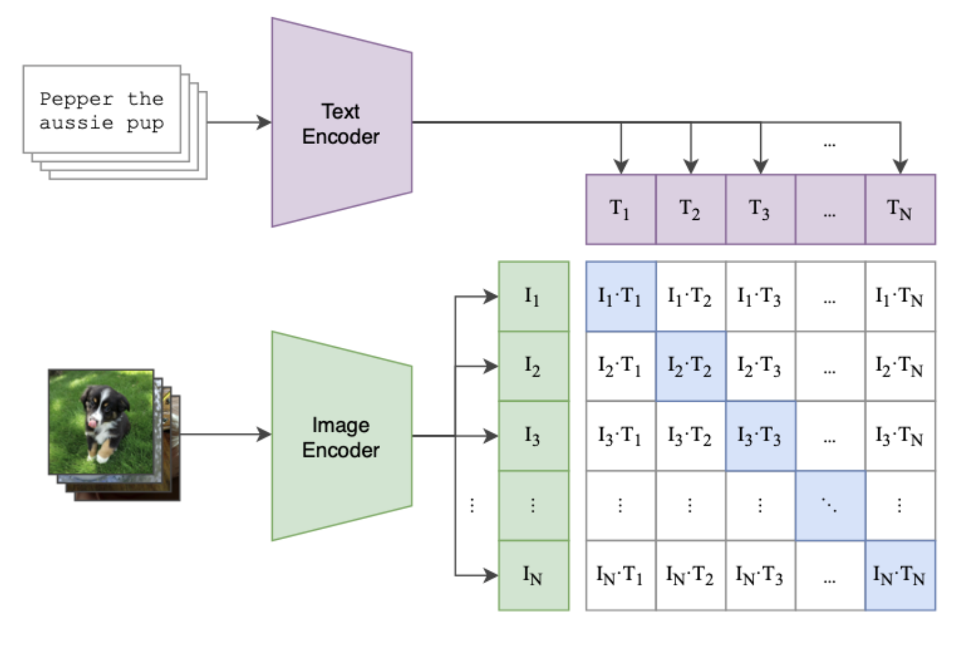
img and text2shared space
хотим уметь сжимать текст и изображения в одно и тоже пространство
representation + co-learning

Slide 37
sequence encoding за 5 минут

Slide 38
sequence encoding за 5 минут
это то что мы делали в предыдущих задачах

Slide 39
sequence encoding за 5 минут
это то что мы научились делать чтобы генерировать последовательности

Slide 40
sequence encoding за 5 минут
это то что нам надо теперь, cжать последовательность в компактное представление фиксированной размерности

Slide 41
sequence encoding за 5 минут
A - модель
принимает на вход состояние z_i-1
возвращает внутреннее состояние z_i и предсказание h_i
z_0 = обучается
A - одна и та же на каждом шаге
нам нужен только h_t - самое последнее предсказание

Slide 42
sequence encoding за 5 минут
Предсказываем какое то encoded cостояние (например 512 float чисел)
while есть x_i на входе делаем предсказание, когда закончились - возвращаем последнее h

Slide 43
sequence encoding за 5 минут
Воспринимать как псевдо-описание алгоритма, в актуальных архитектурах у вас не будет RNN а будет language model на трансформерах
Предсказываем какое то encoded cостояние (например 512 float чисел)
while есть x_i на входе делаем предсказание, когда закончились - возвращаем последнее h

Slide 44
img and text2shared space
хотим уметь сжимать текст и изображения в одно и тоже пространство
representation + co-learning

Slide 45

img and text2shared space
хотим уметь сжимать текст и изображения в одно и тоже пространство
representation + co-learning

Slide 46
img and text2shared space
хотим уметь сжимать текст и изображения в одно и тоже пространство
representation + co-learning
sota - CLIP, https://openai.com/research/clip
можно делать image search - https://rom1504.github.io/clip-retrieval
можно использовать для few shot задач - knn или линейная модель поверх ембединга хорошо работает
можно использовать как универсальный pre trained condition для задач где надо склеить текст и изображения

Slide 47
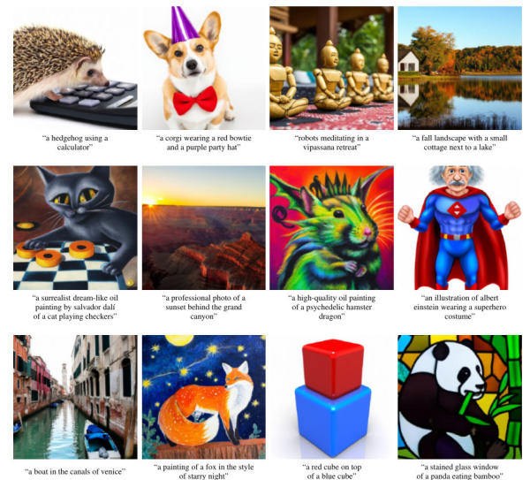
text2img
finally - хотим по тексту генерить изображения
representation + translation + co-learning

Slide 48
text2img
finally - хотим по тексту генерить изображения
representation + translation + co-learning
что нам нужно?
world knowledge model для текста
CLIP
датасет пар image + text
https://laion.ai/blog/laion-5b/
генеративная модель

Slide 49
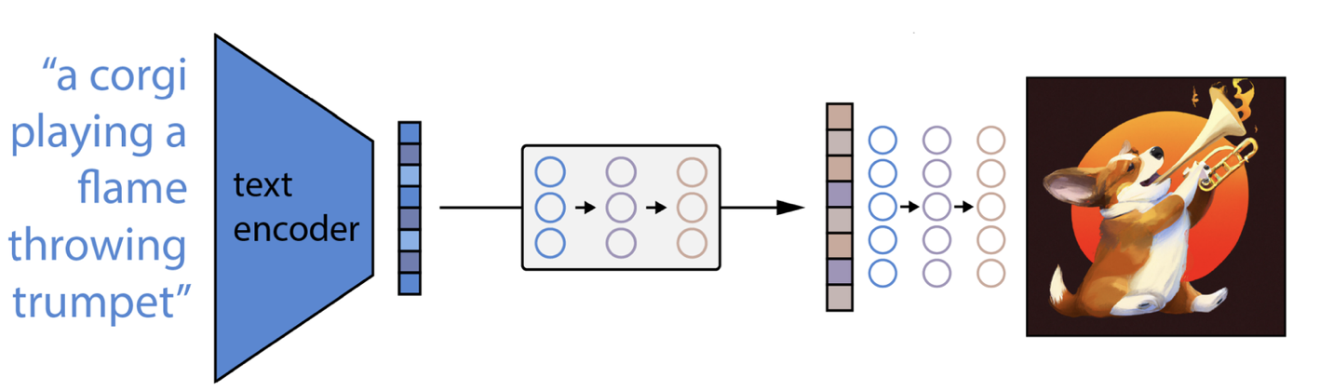
text2img
Generative Model
CLIP
https://www.assemblyai.com/blog/how-dall-e-2-actually-works/
https://jalammar.github.io/illustrated-stable-diffusion/
https://huggingface.co/spaces/stabilityai/stable-diffusion-1 - потыкать можно тут

Slide 50
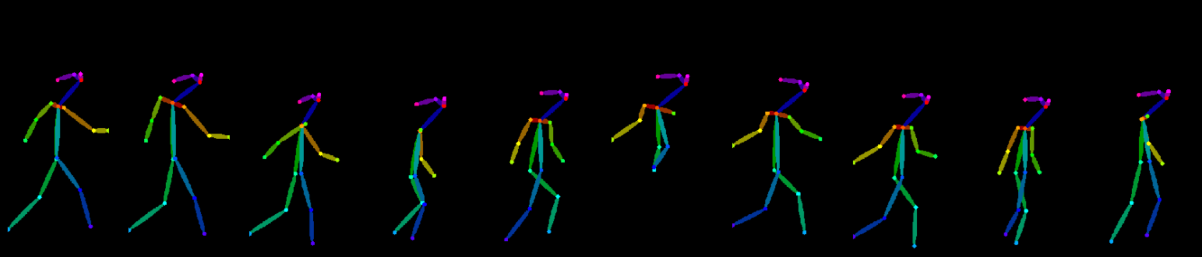
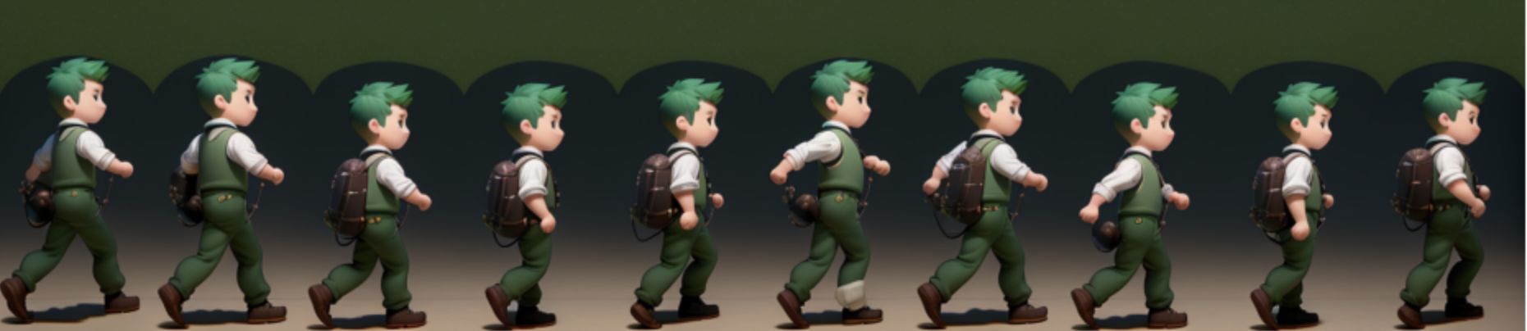
bonus section - img+text2img
текста не достаточно, хотим еще и дополнительный картиночный сondition засунуть

Slide 51
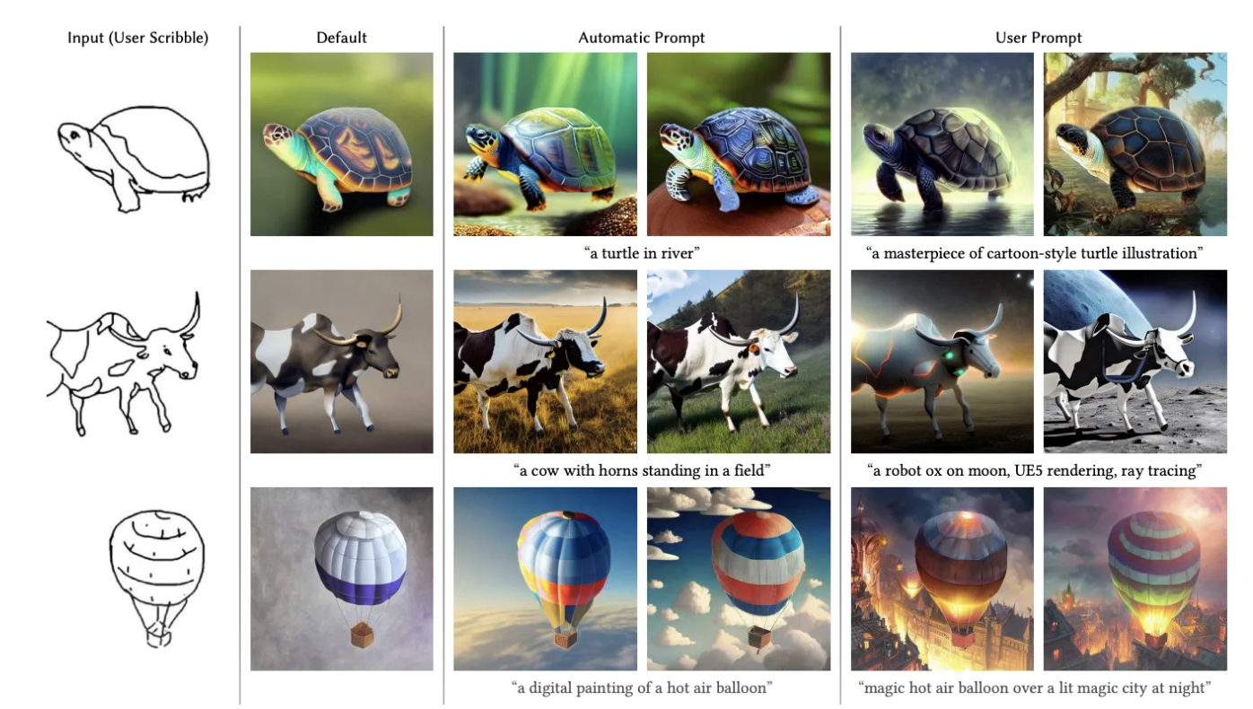

bonus section - img+text2img
Мы смотрели как делать img2img ранее, тут надо совместить его с готовой генеративной моделью
Для этого надо разобраться как внутри работает сonditioning, но это уже другая история :)
В этом примере - модель дообучается с большой text2image модели а не с нуля
https://github.com/lllyasviel/ControlNet-v1-1-nightly - оригинальный репо, https://huggingface.co/blog/controlnet - как проще можно запускать с сolab примерами

Slide 52
Саммари
multimodal - текущий hot topic
как склеить 3d, видео, картинки, звук и текстовые модели вместе? как упрощать интерфейсы (например через gpt генерить команды, выполнять их на картиночной модели)
CLIP - одна из главных моделей последних лет
Большие world knowledge модели важны
все сходится к тому что большинство задач обработки текстов и изображений можно решать через одну общую модель через дообучение или напрямую
Продуктовые задачи на традиционном cv, nlp и ml (тут традиционным я уже называю не древнее ручное создание фич, а без использования world knowledge моделей) потому что это может быть дешевле, быстрее и качественнее - оверфит на домен полезен

